Slide 1
LEZIONE DEL 24/04/2020
TERZA PARTE

Slide 2
Il Teorema di Liouville
Paragrafo 9.1
La struttura del sistema di Hamilton, oltre alla sua “gradevolezza estetica” dovuta alla simmetria assunta dal sistema rispetto alla “coppia di variabili” p e q, è ricca di conseguenze.
Una conseguenza è il Teorema di Liouville che discende però da una proprietà generale sui sistemi di equazioni differenziali del primo ordine in forma normale.

Slide 3
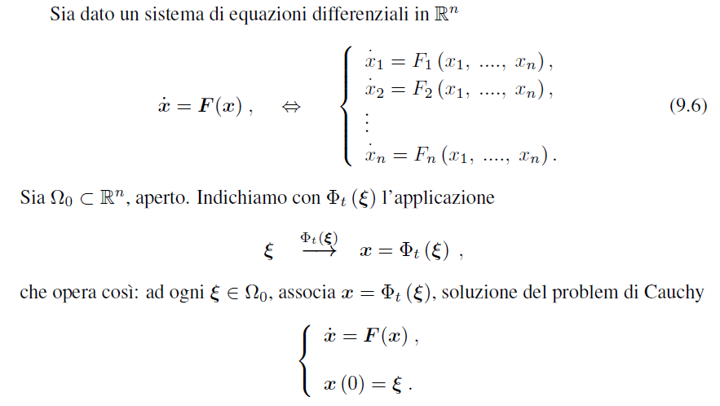

Slide 4
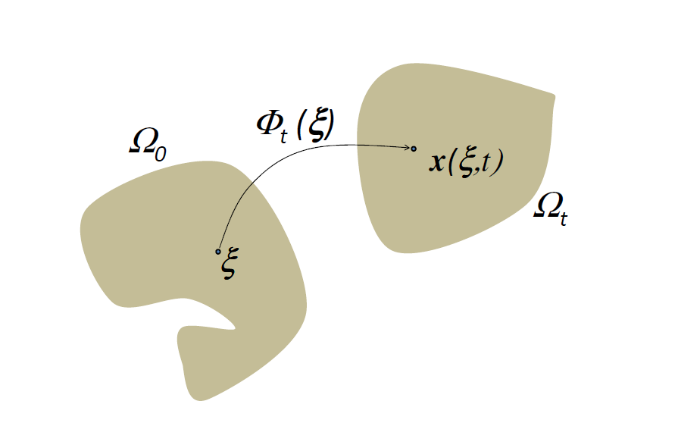
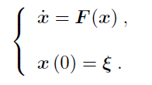

Slide 6
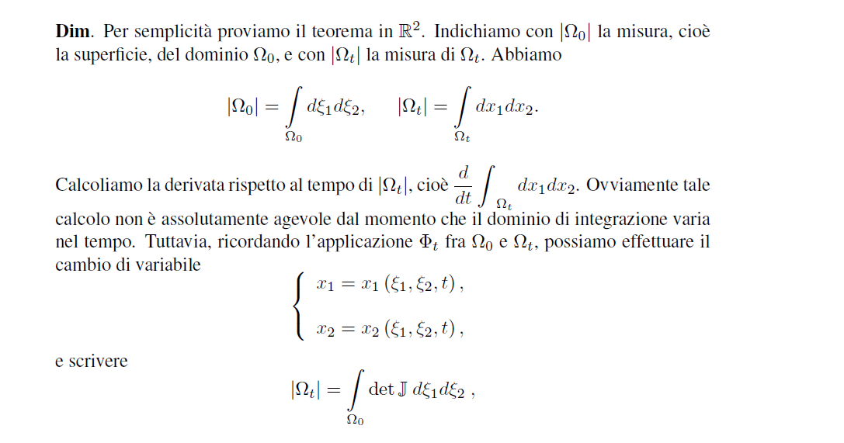

Slide 7
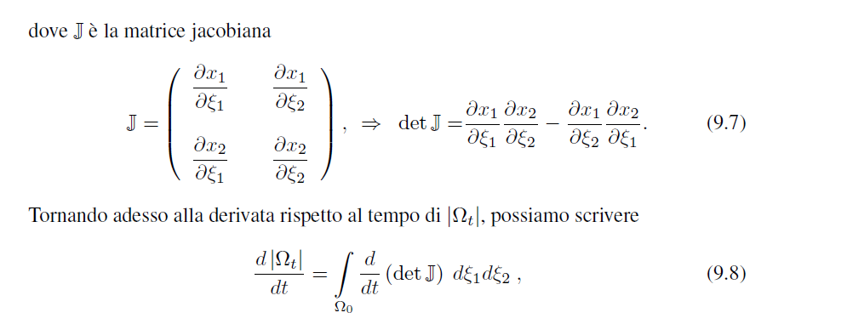

Slide 8
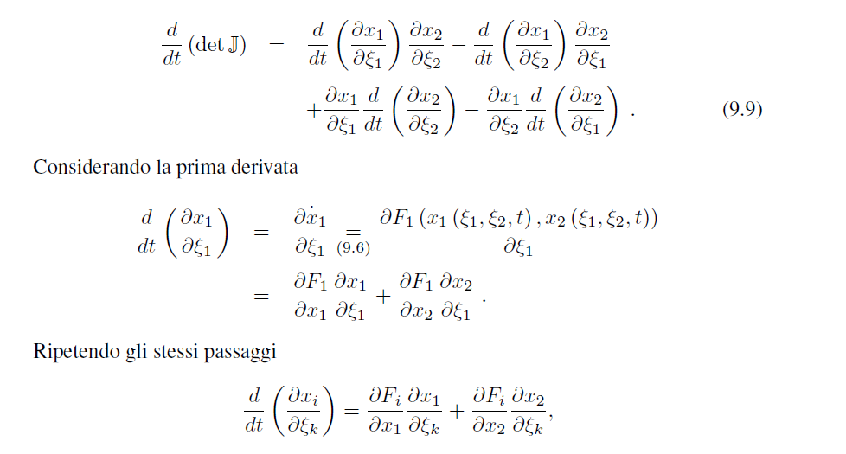
Dobbiamo calcolare la derivata temporale del det J

